Slide 1
Муниципальное автономное дошкольное
образовательное учреждение
детский сад №5 «Росток»
Загадки о транспорте

Slide 2
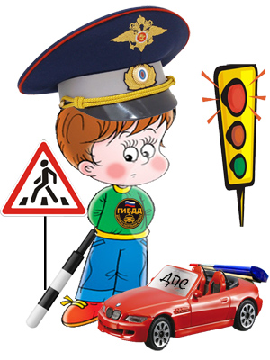
Что за чудо – длинный дом!
Пассажиров много в нем.
Носит обувь из резины
И питается бензином

Slide 3
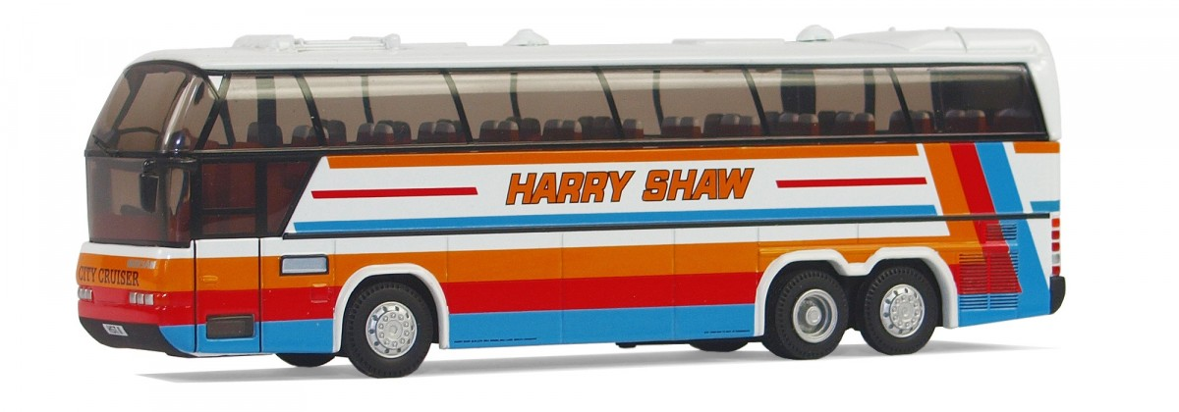
(Автобус)

Slide 4
Что загрузите в меня,
Высыплю я без труда.
Только кузов я поднял,
Сразу груз с него упал.

Slide 5
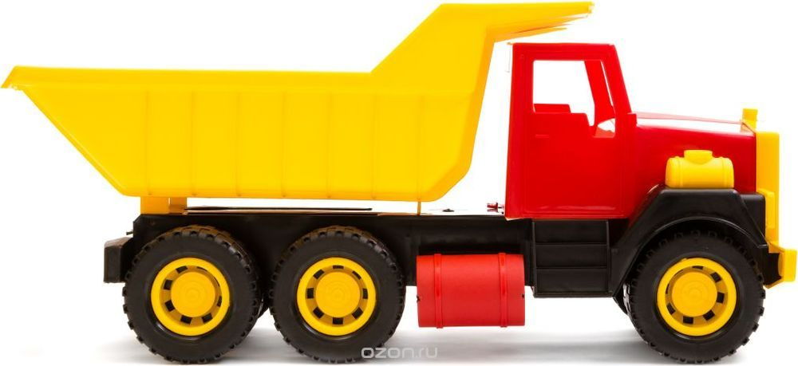
(Самосвал)

Slide 6
На стройке без него никуда,
Груз перевозит то туда, то сюда.

Slide 7
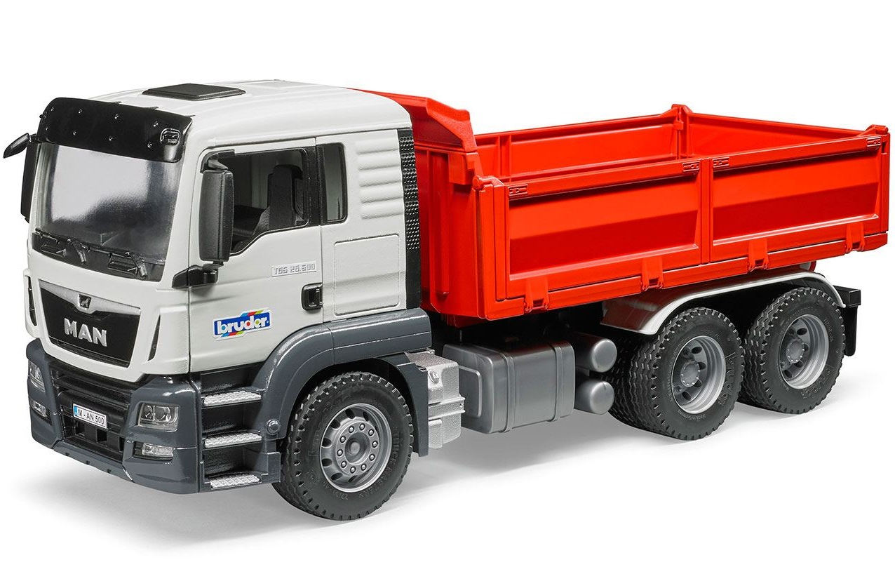
(Грузовик)

Slide 8
Чтобы помощь получить,
Набери скорей ноль три.
На машине вмиг приедут,
Санитары и врачи.

Slide 9
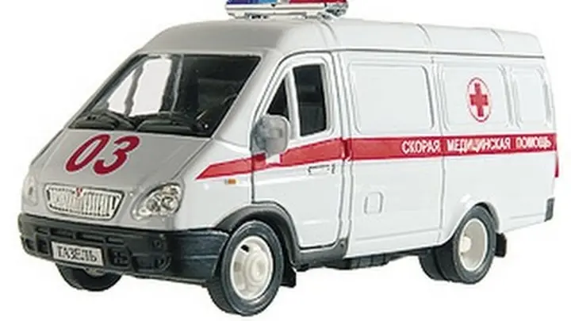
(Скорая помощь)

Slide 10
Белые полосы на красных боках,
Лестницы, ведра и шланги висят.
Крупно написано на ней ноль один,
Если пожар, то ее позови.

Slide 11
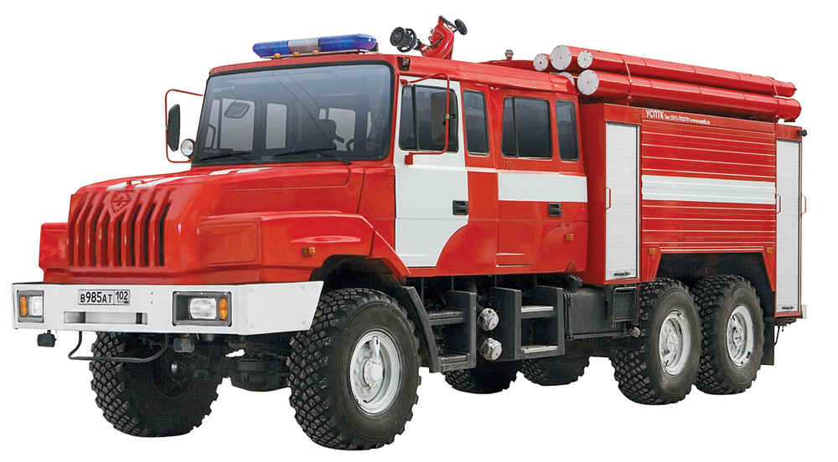
(Пожарная машина)

Slide 12
На этой машине белого цвета,
Синеют полоски, мигалка надета.
И цифры ноль два на ней написали.
Чтобы все люди ее узнавали

Slide 13
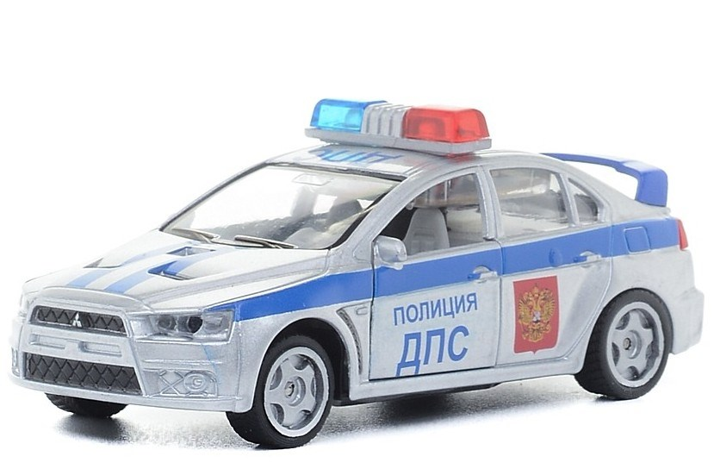
(Полицейская машина)

Slide 14
Он бывает пассажирским,
Он бывает грузовым.
Во весь дух по рельсам мчится,
Мы на станции стоим.

Slide 15
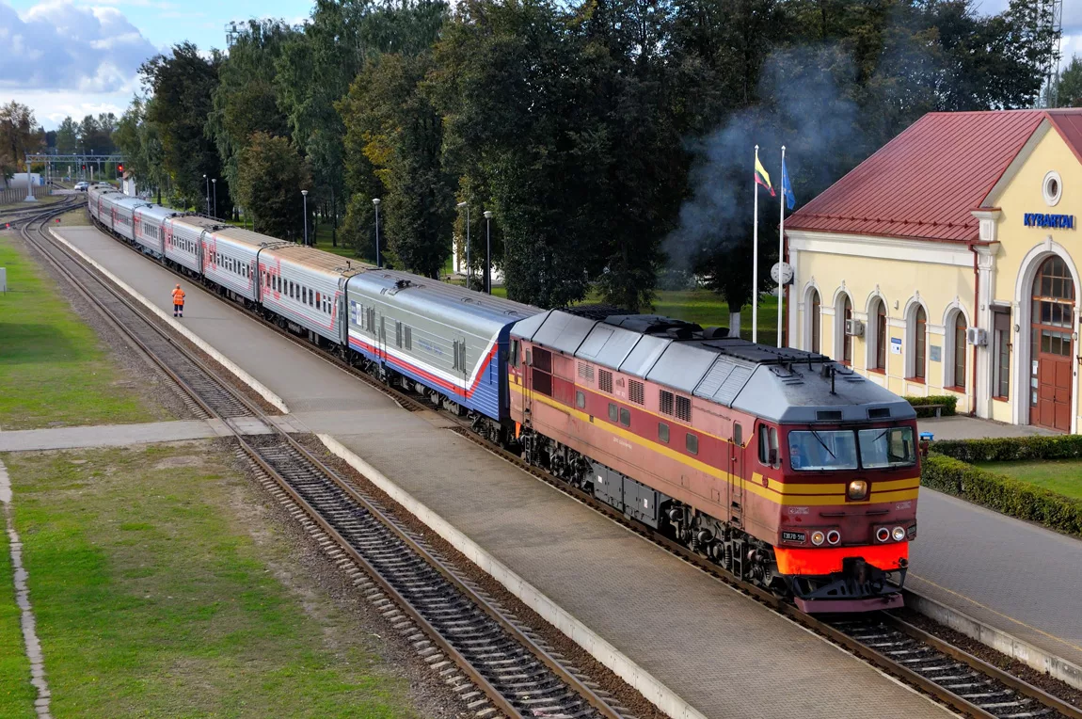
(Поезд)

Slide 16
По небу птица летит,
Серебром блестит,
Летит, гудит,
В ней пилот сидит.

Slide 17
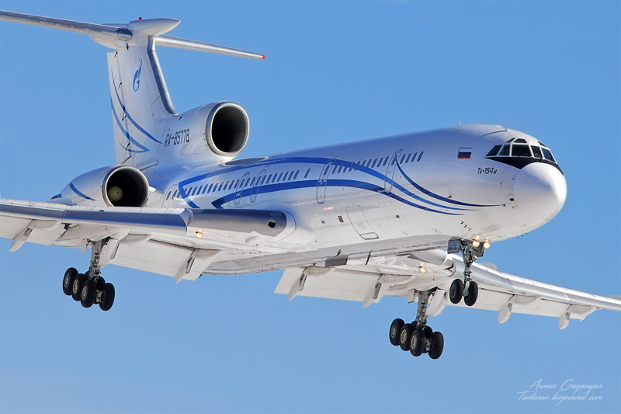
(Самолёт)

Slide 18
Удивительная птица:
На спине крыло вертится.

Slide 19
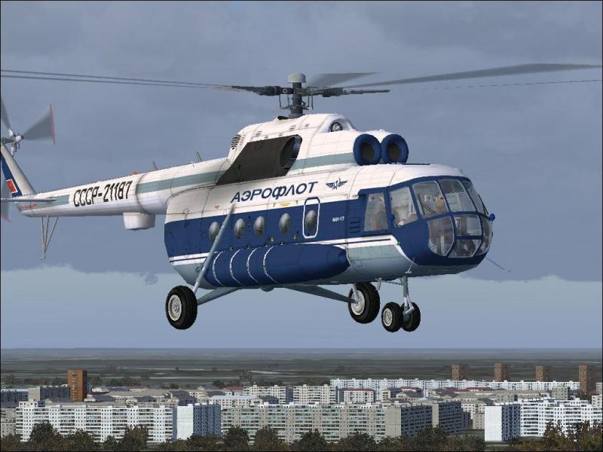
(Вертолёт)

Slide 20
Вместо мотора есть у меня,
Две педали и два колеса.
Весело я на коне своем мчу,
Песни пою, педали кручу.

Slide 21
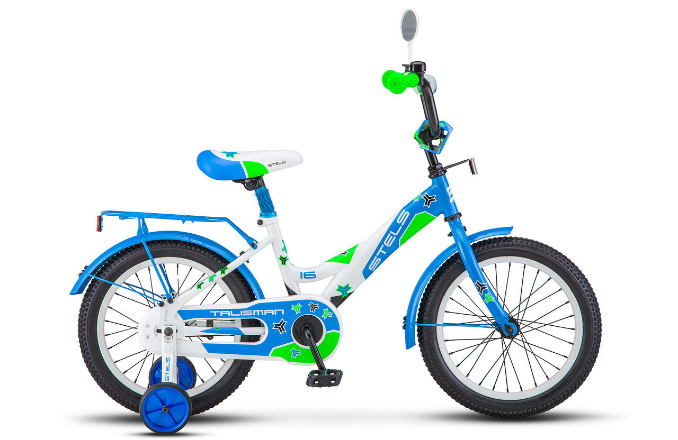
(Велосипед)

Slide 22
Спасибо за внимание!

